Slide 1
By the end of the lesson you’ll be able to:
Make a poster introducing your family in Spanish (at least six sentences). You should illustrate your work!
Recognise members of your family
Say how many brothers/sisters you have
Introduce your family

Slide 2
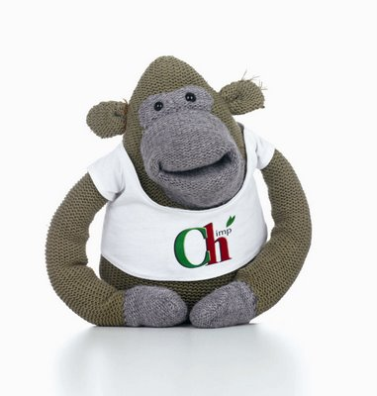
¡Hola! Me llamo Señor Mono. Soy de Perú. Soy peruano. Hablo español. Les presento mi familia…….

Slide 3
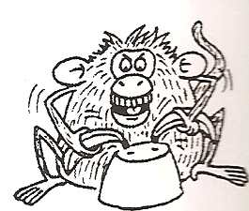
Tengo…
un hermano

Slide 4
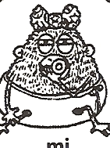
Tengo…
una hermana

Slide 5
How do you think I’d say I’ve got 2 brothers?
Tengo dos hermanos

Slide 6
How do you think I’d say I’ve got 2 sisters?
Tengo dos hermanas

Slide 7
¿Tienes hermanos?
I’ve got 2 brothers
I’ve got a brother
I don’t have any brothers or sisters
I’ve got a sister
I’ve got 1 brother and 1 sister
I’m an only child (girl)
I’ve got 2 sisters
I’m an only child (boy)
Tengo un hermano
Tengo una hermana
Tengo dos hermanos
Tengo dos hermanas
Tengo una hermana y un hermano
No tengo hermanos
Soy hijo único
Soy hija única

Slide 8
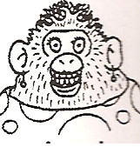
Mi
madre

Slide 9
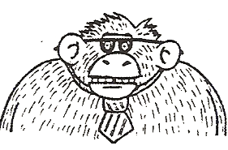
Mi
padre

Slide 10
Mis
padres

Slide 11
Mi familia
Mi madre
Mi padre
Mi hermana
Mi hermano
Yo

Slide 12
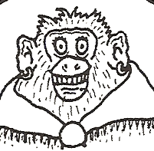
Mi
abuela

Slide 13
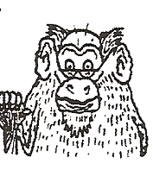
Mi
abuelo

Slide 14
Mis
abuelos

Slide 15
Mi familia
Mi abuelo
Mi abuela
Mi madre
Mi padre
Mi hermana
Mi hermano
Yo

Slide 16
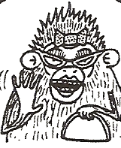
Mi
tia

Slide 17
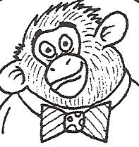
Mi
tio

Slide 18
Mis
tios

Slide 19
Mi familia
Mi abuela
Mi abuelo
Mi tia
Mi tio
Mi padre
Mi madre
Mi hermano
Mi hermana
Yo

Slide 20
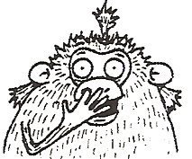
Mi
prima

Slide 21
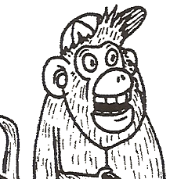
Mi
primo

Slide 22
Mis
primos

Slide 23
Mi familia
Mi primo
Mi abuela
Mi abuelo
Mi prima
Mi tia
Mi tio
Mi madre
Mi padre
Mi hermano
Mi hermana
Yo

Slide 24
Mi madre se llama Mama Mono
Mamá Mono

Slide 25
Mi padre se llama Papá Mono
Papá Mono

Slide 26
¿Cómo se dice…..en español?
My
Mum
Aunt
Granddad
Is called
And
My dad is called Papá Mono
My sister is called Mono Lisa
My brother is called Mono Tomás

Slide 27
Empareja el inglés con el español
Mi
Madre
Padre
padres
Abuelo
Abuela
Abuelos
Tio
Tia
Tios
Primo
Prima
Primos
Se llama
Se llaman
Mum
Grandparents
My
Cousins
Is called
Granddad
parents
Uncle & aunt
Cousin (boy)
Dad
Uncle
Granny
Cousin (girl)
Are called
Aunt

Slide 28
Use the phrases
to write 5 sentences
IN SPANISH
about Mr Monkey’s
Family!
Mono Isabel
Mono Ferdinand
Mono Loco
Mamá Mono
Papá Mono
Tía Maria
Mono Coco
Mono Marta
Mono Lisa
Mono Tomás

